Slide 1
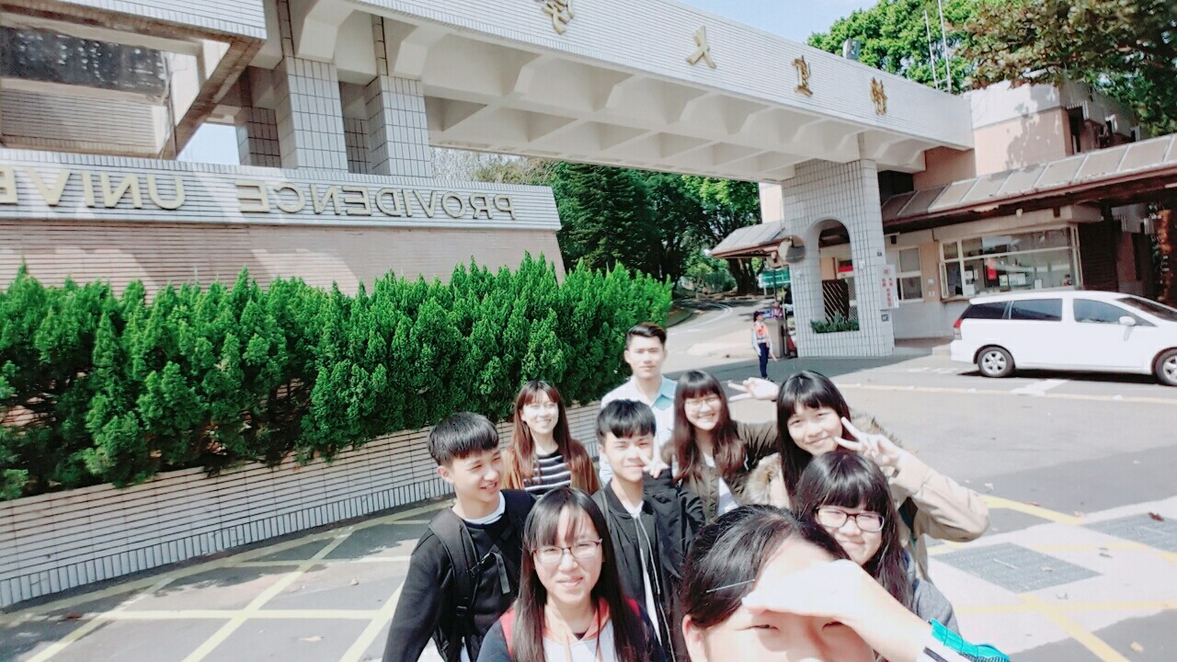
大學參訪報告
採訪大學:靜宜大學
科系:企管系
受訪者友
37
46
受訪者
23
35
36
43
30
班級:174 組長:46 組員座號:23.30.35.36.37.43

Slide 2
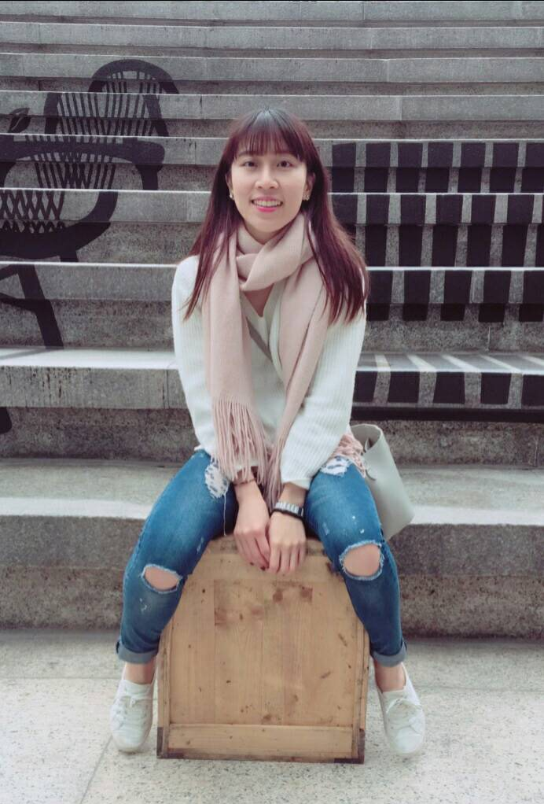
受訪者的簡介&問答
姓名:王涵
就讀學校:靜宜大學
就讀科系:企管
年級:大學四年級
性別:女性
畢業學校:香山高中普通科
受訪者關係:組員親姊姊

Slide 3
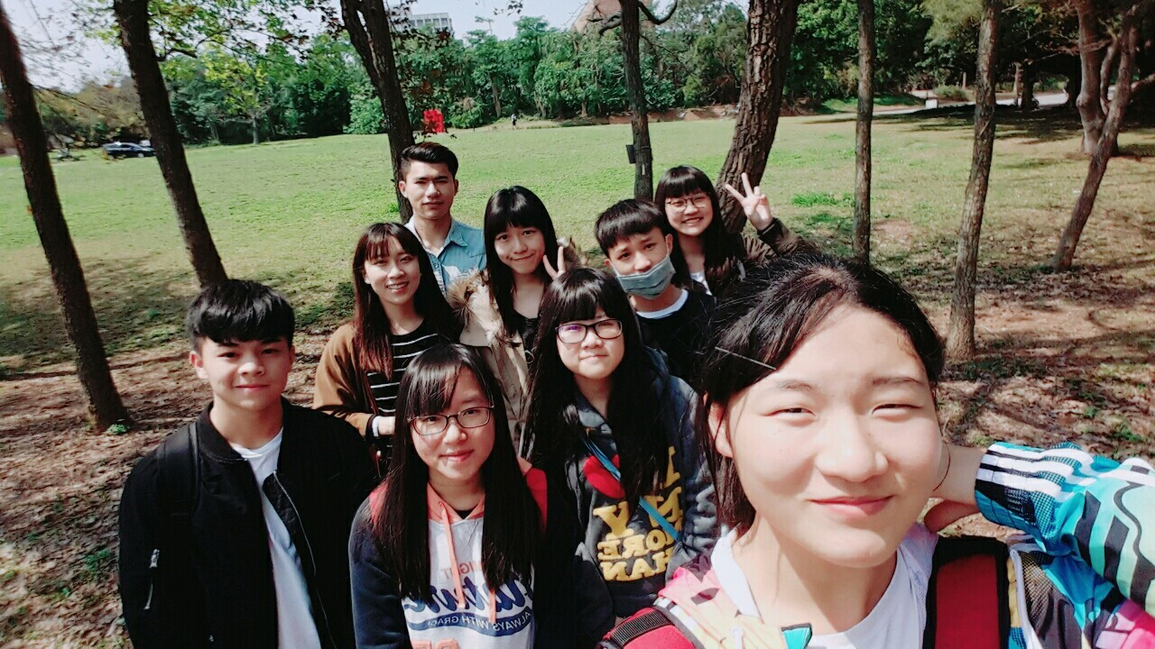
(與受訪者)校園內大合照
23
35
受訪者友
46
受訪者
37
30
36
43

Slide 4
訪談
Q1:為什麼會就讀你的校系，是透過何種管道入學？
A:我目前就讀企業管理學系，選擇此系是因為企業管理學系的出入廣泛，生活中都與企業管理有關，另外，我是透過繁星計畫入學的。
Q2:如果是學校推薦、個人申請、考試登記分發要如何準備應試及其應該注意事項？
A:筆試方面必考部分一定要熟記，英文是很多學校科系都會看的學科，我有同學跟我總級分相同，但他的英文卻比我低，導致他能夠選擇的科系就減少許多，所以英文絕對要好好拿分。面試方面依照各科系的需求去準備面試，注意穿著，有些確定性的題目可以先準備好。

Slide 5
Q3:請介紹該校特色及該校系的發展現狀與未來趨勢 （師資、設備、未來升學就業情況等）
A:靜宜的學校特色是有跟許多國外的學校合作，是目前私立學校最多的，靜宜是天主教學校，由修女陸靜宜創立，在美國也有龐大的資源。企業管理未來的就業趨向其實並沒有限定於哪個，因為我們所學的東西都是碰一點，不像會計系就是專精會計，依據系上統計有30%的人是當從事業務及保險相關工作，占最大宗。
Q4:請述說至目前為止就讀大學的心得及生活概況
A:目前的心得就是大學四年過得非常快，不要以為你才剛進來還有時間而浪費掉，除了平日好好上課好好考試盡到你的本分，學系負責任的態度外，寒暑假我建議可以多參加些營隊或是實習，如果經濟條件允許，可以參加學校的遊學團，見見外面的世界，但我認為你要明確的知道你出國想要得到什麼，否則也沒有幫助，學校目前遊學的國家遍及亞洲,歐洲,南北美洲。

Slide 6
Q5:如果想就讀該校大學其建議為何？
A:想清楚你在大學四年的規劃，千千萬萬別把時間浪費掉了，也不要受旁人的影響而讓自己無法堅定。
Q6:畢業出路？多數校友從事何工作？
A:企管的畢業出路遍及各行各業，有航空，銀行，保險，業務，自行創業，到企業工作等，一般剛畢業的多半都是從事保險業當業務。
Q7:請給目前就讀高一的我建議、勉勵和指引的話?
A:想想你的目標大學是哪間哪個科系，一定要有個清楚明確的目標，確定就看看該校系的門檻，好好努力，好好增強自己不足之處。

Slide 7
Q8:會想就讀研究所嗎？為什麼
A：目前是不會，以後或許會，因為不想再跟家裡拿生活費，所以畢業後會直接工作，等到賺了一筆錢再回去考研究所也不遲。
Q9:一開始就想讀企管嗎？
A:沒有，我的興趣是在語言。
Q10:大學是如何安排課表的?
A:大學除了必修以外，其他可以自由選修！

Slide 8
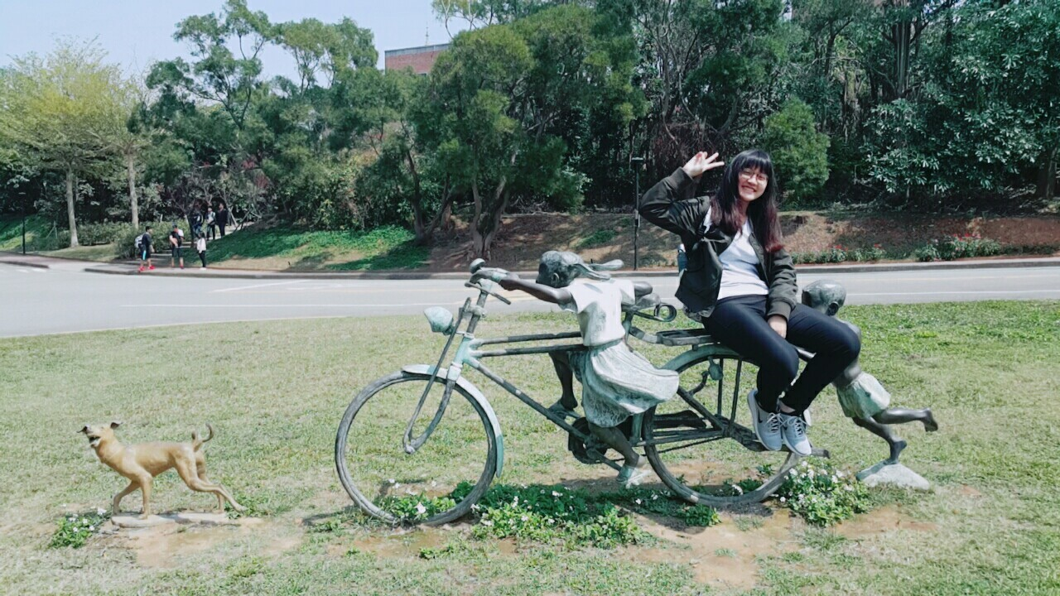
心得
46號
這次非常開心能以做功課的名義去台中玩，也很慶幸受訪者是同學的姐姐讓我們能更快速並且不尷尬的完成作業。我非常喜歡台中的公車，不管是規劃方面還是司機方面，都比新竹來的優質很多，10公里免費這個方案真的可以讓大家搭大眾運輸工具的意願提高很多，再來就是同學姐姐的學校，靜宜大學，真的很漂亮，裡面還有許多電視劇出現的場景，附近也有小型商圈真的蠻方便的，只是校區位在較遠離市區的位置，如果要到火車站需要搭一個小時的公車。這次的活動讓我們都更加了解大學的環境及離家讀書的那種感覺，如果還有機會，我一定樂意參與這種作業的。

Slide 9
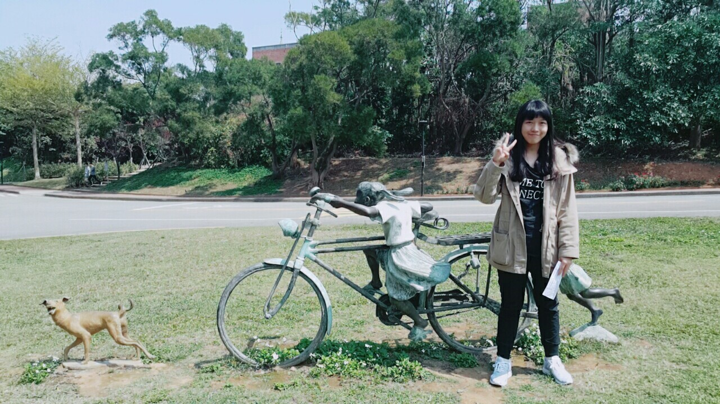
23號
經由這次的訪問大學生，了解到大學的生活並不是想像中那麼簡單！在還未進大學前，就必須想好自己要的科系。這個問題對於我來說很困難，第一是怕自己選了又後悔，第二則是沒有找到任何感興趣的科，因此在未來兩年，我決定培養其他方面的興趣，以增加往後的選擇並避免自己三分鐘熱度的情況！除此之外，大學的生活並不像國.高中一樣，日常生活中大大小小的事物都必須靠自己。像是課表方面，不再像國.高中時期是固定的，大學是除了必修外，其他是可以自由選修的！因此你必須自己安排好課表！這次的訪問，是我第一次跟同學去這麼遠的地方，雖然行程很趕，但還是很開心，能留下深刻的印象！

Slide 10
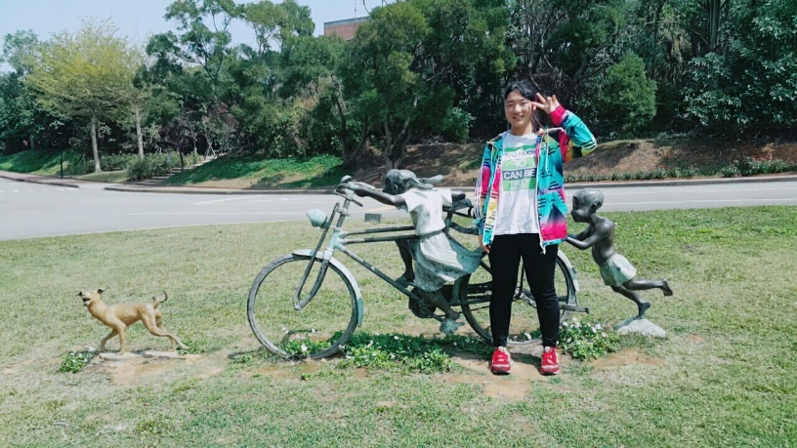
30號
因為這次的輔導作業我才有機會去參訪大學，台中真的是一個非常大的地方，又熱又悶，從學校到火車站要做一個多小時的公車，那天去到台中大概有一半的時間都花在交通上面，真的是很辛苦，但公車司機人真的很好，會自己口頭提醒乘客上下車小心，給我們一種很體貼而且是新竹司機所沒有的溫暖。謝謝這次給我們訪問的同學姐姐，帶我們深入了解大學生的生活以及校園裡的各個角落，還介紹我們好吃的甜點店，，但我們無意見找到了一家很有名的冰店，端著冰匆忙的趕上火車結束了有趣的一天。

Slide 11
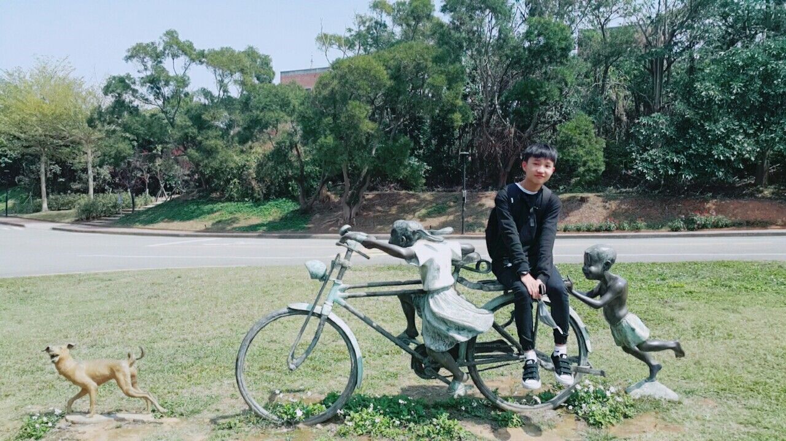
35號
這次去了靜宜大學做報告參訪，當天天氣很好至於我們為什麼要去靜宜大學是因為同學的姊姊在那讀書所以才去的，想當然受訪者就是同學的姊姊啦。那天我們很早就出門去搭客運了，花了快2小時才到台中，又坐了公車才到，不得不說台中的交通真的比新竹便利許多，但相對的交通也會比較亂。這次大學參訪真的很好玩，也讓我們學到了不少東西，也吃了許多東西，可惜的是我們花太多時間在交通上而沒有去逛逢甲夜市，希望下次還有這樣的機會！

Slide 12
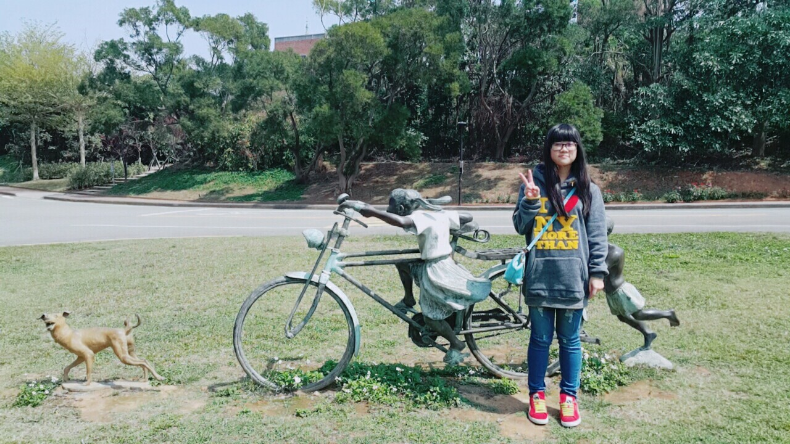
36號
我們這組去參訪的是台中的靜宜大學，因為同學的姐姐就讀那邊，所以就決定去那邊了。大家討論後隔天就搭著客運出發了，當天的天氣非常炎熱，所以幾乎拍的每張照片都是瞇著眼睛的。靜宜大學很大，而且他們餐廳裡的東西也很好吃。台中的公車系統真的非常棒，交通更是便利。我覺得靜宜大學很棒，只是離市區有點距離，所以要搭一段路才能到市區，而且只要一到夏天就會很熱。

Slide 13
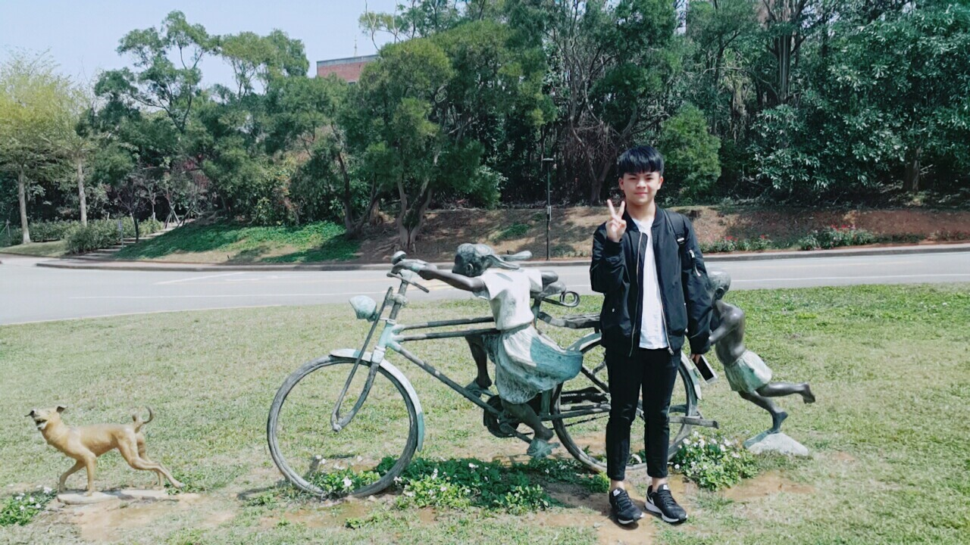
37號
這次到大學參訪非常的開心，第一次和同學一起到這麼遠的地方，對於台中的公車路線規劃非常的欣賞，他們有一條專門給公車開的道路，而不像新竹非常的亂，有時候還會遇到很暴躁的司機一直按喇叭。進到靜宜大學，覺得裡面非常大也很漂亮，校內的食堂賣的東西也很好吃，也在訪問中學習到很多東西，希望在往後的幾年，能夠充實各方面的學習，對於英文方面也要特別專攻，期望在大學選擇科系時，能夠在選擇一個不同的外語，也非常想在大學四年中，參加學校的遊戲團，到外面的世界看看。

Slide 14
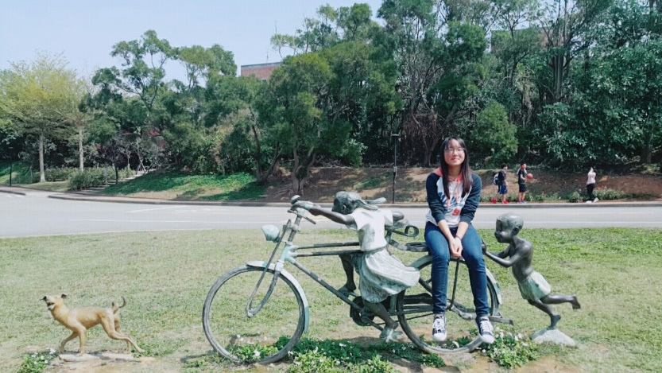
43號
這次大學參訪去了靜宜大學，因為同學的姐姐在那讀大學，所以我們才去靜宜。我們很早就從新竹坐客運出發到台中，雖然路上沒塞車，但我覺得其實有點距離。當天同學的姐姐帶我們體驗了大學的伙食，還不錯吃。也看到許多大學生在籃球場上揮灑汗水，就好像我已經是大學生了。這次參訪也讓我趁機看看大學校園環境，也讓我更奠定心中所想的大學環境。下次我想到高雄文藻大學去看看。

